Slide 1

SSH (Secure Shell)
Réalisé par :
Zakaria El Omari
Mohamed El Ouardi
Taha Yassine Taabani
Encadré par :
Mr. Moukhafi

Slide 2
Tableau de contenue:
4 - Configuration du SSH et ANSIBLE
a. Installation
b. Connexion des machine avec SSH
c. Génération du SSH keys
d. Utilisation de ANSIBLE pour automatiser quelques tache en utilisant SSH
5 - Wireshark
a. C’est quoi Wireshark
b. Installation du Wireshark
c. L'attaque du Wireshark
6 - Analyse des résultats (conclusion)
1 - Introduction au réseau informatique
a. Définition réseau informatique et ces objectifs
b. Les modèles TCP-IP/OSI
2 - SSH/SSL
a. Définition SSH et son but.
b. L'histoire du SSH
c. Positionnement du SSH dans TCP-IP/OSI
d. SSL en résumé
e. SSH keys pour sécuriser bien la connexion
3 – ANSIBLE
a. C’est quoi ANSIBLE L’utilisation du SSH dans l’ANSIBLE
b. YAML

Slide 3
Introduction au réseau informatique
01
- Définition réseau informatique
et ces objectifs
- Les modèles TCP-IP/OSI

Slide 4
Introduction au réseau informatique
Un réseau informatique est une structure qui permet
l'interconnexion de systèmes et de dispositifs afin de
faciliter le partage de ressources et d'informations entre Eux.
L'objectif principal : est de permettre la communication efficace et la collaboration entre les différents éléments du réseau, favorisant ainsi le partage de données, de fichiers et de périphériques.

Slide 5
Les Modèles TCP-IP/OSI
TCP/IP vs OSI
Le modèle TCP/IP est un ensemble
de protocoles largement utilisé pour
les communications sur Internet. Il
est divisé en quatre couches,
souvent regroupées en deux
catégories : la couche hôte et la
couche réseau.
Le modèle OSI est une norme de
référence internationale pour la
conception et le fonctionnement
des réseaux informatiques. Il est
divisé en sept couches, chacune
ayant des fonctions spécifiques.

Slide 6
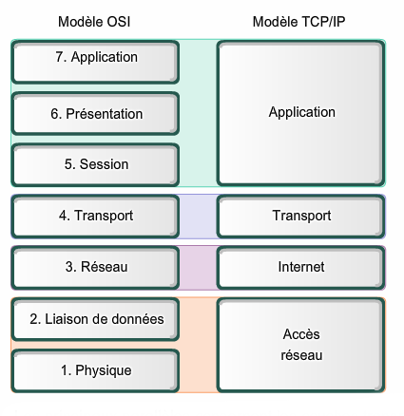
Fournit des interfaces pour les applications réseau.
Gère la traduction, la compression et le chiffrement des données.
Établit, maintient, et termine les sessions entre les applications.
Gère la fiabilité de la communication.
Routage des données à travers le réseau.
Gère l'accès au support physique, la détection d'erreurs, et le contrôle de flux.
Responsable de la transmission brute des bits sur un support physique.

Slide 7
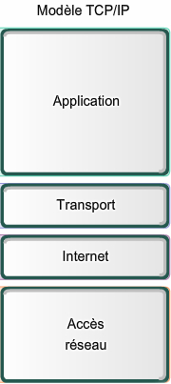
- Correspond à la couche réseau du modèle OSI.
- Responsable du routage des paquets à travers le réseau.
- Correspondant aux couches session, présentation et application du modèle OSI.
- Fournit des services réseau directement aux applications utilisateur.
- Correspond aux couches physiques et de liaison de données du modèle OSI.
- Gère l'accès au support physique et la transmission des données.
- Correspond à la couche transport du modèle OSI.
- Gère le transport des données de bout en bout.

Slide 8

02
SSH/SSL
- Définition SSH et son but.
- L'histoire du SSH
- Positionnement du SSH dans TCP-IP/OSI
- SSL en résumé
- SSH keys pour sécuriser bien la connexion

Slide 9
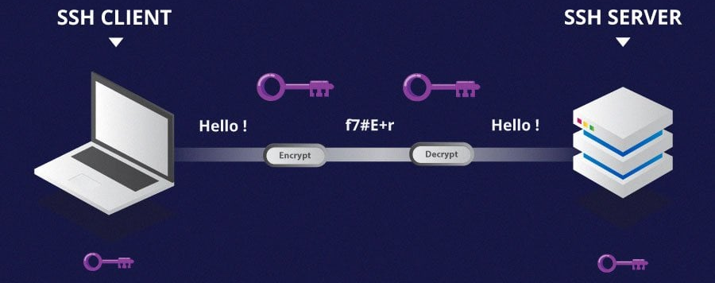
Définition de SSH et son but
- SSH, qui signifie "Secure Shell", est un protocole de communication sécurisé conçu pour permettre l'accès sécurisé à des systèmes distants sur un réseau non sécurisé.
- Il fournit un canal sécurisé sur une connexion non sécurisée, typiquement l'Internet, en utilisant des techniques de chiffrement pour protéger les données transitant entre le client et le serveur.

Slide 10
L’histoire du SSH
Début (années 1990) : Tatu Ylönen crée SSH comme alternative sécurisée pour l'accès à distance.
1990
Évolution (milieu à fin des années 1990) :SSH-2 est introduit, devenant un standard de facto pour la sécurité dans les communications.
1990
2000
Défis (années 2000) :Découverte de vulnérabilités, nécessitant des mises à jour régulières pour maintenir la sécurité.
Intégration moderne (années 2010 à aujourd'hui) :SSH devient essentiel dans la sécurité informatique, utilisé pour l'accès distant, le transfert de fichiers sécurisé et la gestion des identités.
2010

Slide 11
Positionement du SSH dans TCP-IP/OSI
TCP/IP
OSI
Dans le modèle TCP/IP, SSH s'insère également au niveau de la couche application, correspondant à la couche d'application du modèle OSI.
Il utilise des protocoles de transport sous-jacents tels que TCP pour assurer la fiabilité de la communication.
SSH (Secure Shell) se positionne principalement au niveau de la couche application du modèle OSI.
Il opère au-dessus des couches de transport (par exemple, TCP) et de réseau (par exemple, IP), assurant ainsi une sécurisation des données à un niveau élevé dans la pile de protocoles.

Slide 12
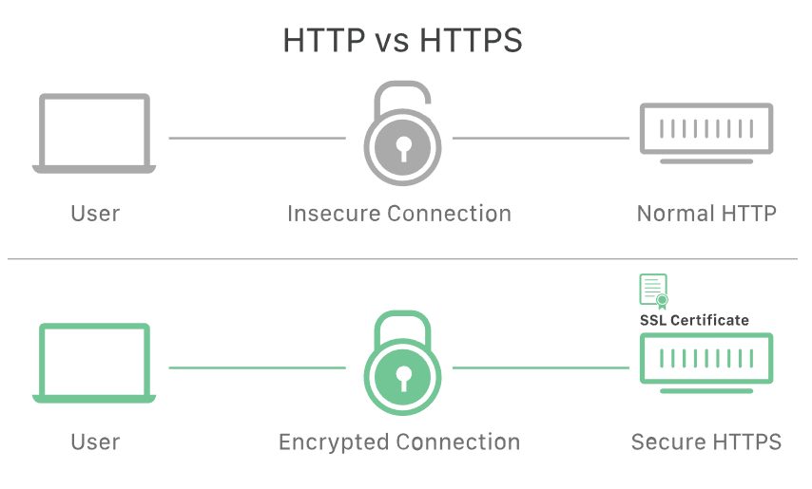
SSL en résumé
Le SSL(Secure Sockets Layer): est une technologie standard de sécurisation des connexions Internet par le chiffrement des données transitant entre un navigateur et un site web (ou entre deux serveurs). Durant leur transfert, les données (personnelles, financières, etc.) sont ainsi protégées des hackers qui ne peuvent ni les voir ni les détourner.

Slide 13
SSH keys Pour sécuriser bien la connexion
Les clés SSH, ou clés de chiffrement Secure Shell, sont une méthode de sécurisation des connexions réseau, notamment utilisée pour l'accès à distance à des serveurs. Le principe de base est le chiffrement asymétrique, qui implique l'utilisation de deux clés distinctes : une clé privée et une clé publique.
Clé Privée
Clé Publique
- C'est la clé secrète qui doit être gardée confidentielle.
- Elle est utilisée pour signer numériquement les données et déchiffrer les informations chiffrées par la clé publique correspondante.
- C'est la clé qui peut être partagée publiquement sans compromettre la sécurité.
- Elle est utilisée pour vérifier la signature numérique créée par la clé privée et pour chiffrer les données de manière à ce que seule la clé privée puisse les déchiffrer.

Slide 14
Le processus est le suivant :
Un utilisateur génère une paire de clés (publique et privée) sur son ordinateur.
Lorsqu'une connexion SSH est établie, le serveur utilise la clé publique pour chiffrer un message, et seule la clé privée correspondante, détenue par l'utilisateur, peut le déchiffrer.
1
2
3
4
La clé publique est ensuite copiée sur les serveurs distants auxquels l'utilisateur souhaite se connecter de manière sécurisée.
De plus, la clé privée est utilisée pour signer numériquement les données envoyées au serveur, ce qui permet au serveur de vérifier l'identité de l'utilisateur.

Slide 15

03
NSIBLE
- C’est quoi l’ANSIBLE et l’utilisation du SSH dans ANSIBLE
- YAML

Slide 16
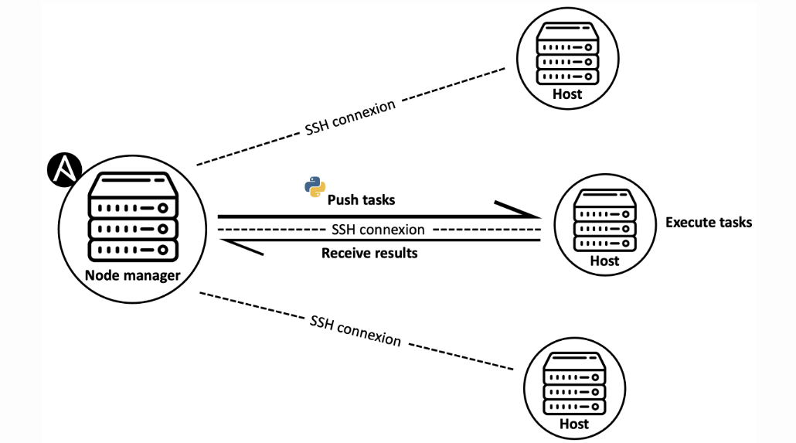
C’est quoi ANSIBLE et l’utilisation du SSH dans l’ANSIBLE:
Ansible est une plateforme open source d'automatisation des configurations et du déploiement d'infrastructures informatiques. Elle simplifie les tâches répétitives liées à la gestion de configuration, au déploiement d'applications et à l'orchestration des infrastructures. Ansible est développé par Red Hat, écrit en Python, et repose sur un modèle déclaratif, où les utilisateurs décrivent simplement l'état souhaité du système, et Ansible se charge d'appliquer ces états sur les machines cibles.

Slide 17
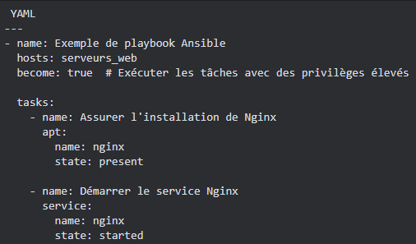
YAML :
En Ansible, YAML (YAML Ain't Markup Language) est un langage de sérialisation de données utilisé pour décrire les configurations. Il est employé dans les fichiers de configuration Ansible tels que les playbooks, les fichiers de variables et les inventaires. La syntaxe YAML est basée sur l'indentation, favorisant la lisibilité, et permet de définir des tâches, des rôles et d'autres éléments nécessaires à l'automatisation des infrastructures de manière concise. Son utilisation simplifie la rédaction et la lecture des fichiers de configuration Ansible.

Slide 18
04
Configuration du SSH et ANSIBLE
- Installation
- Connexion des machine avec SSH
- Génération du SSH keys

Slide 19
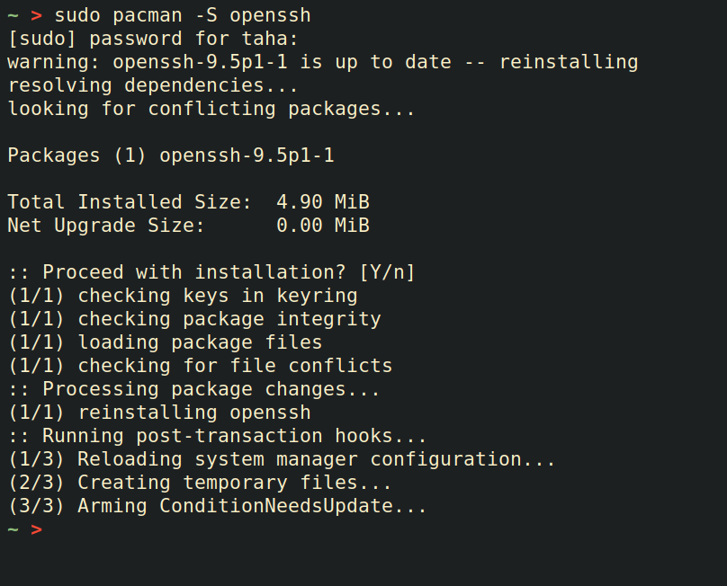
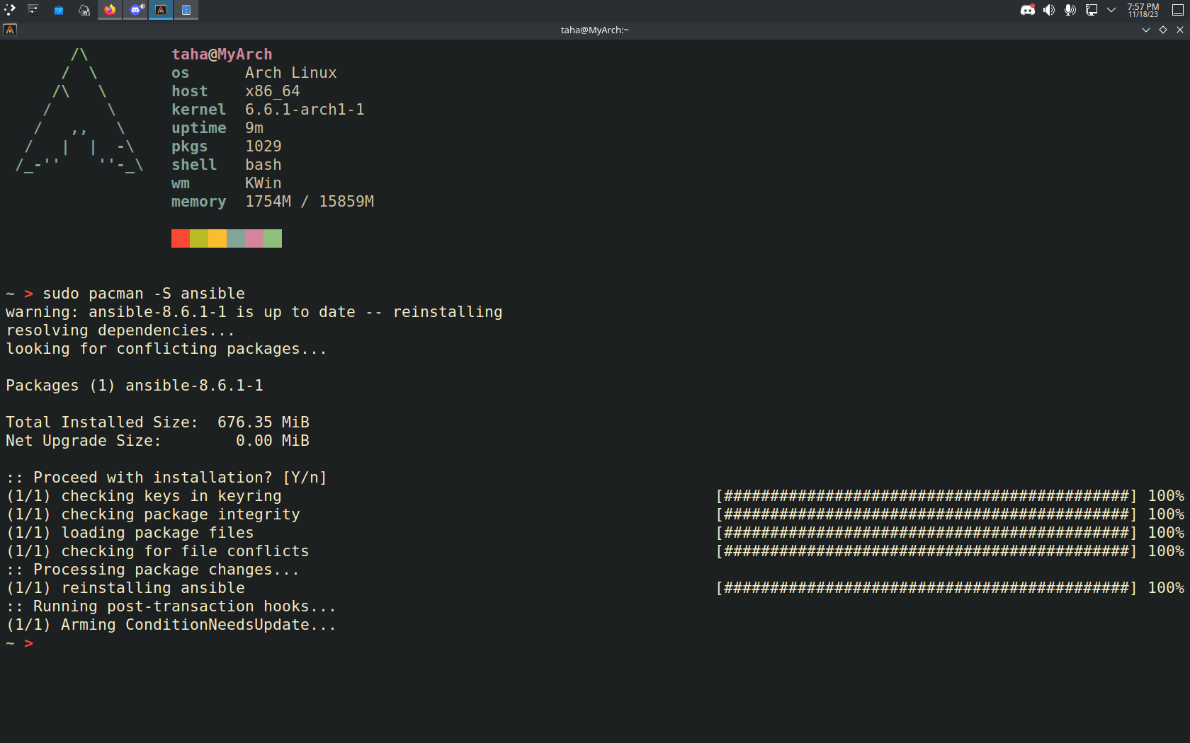
INSTALLATION
SSH
ANSIBLE

Slide 20
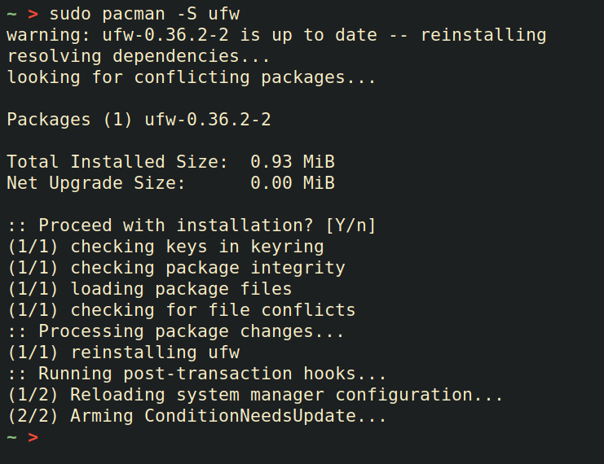

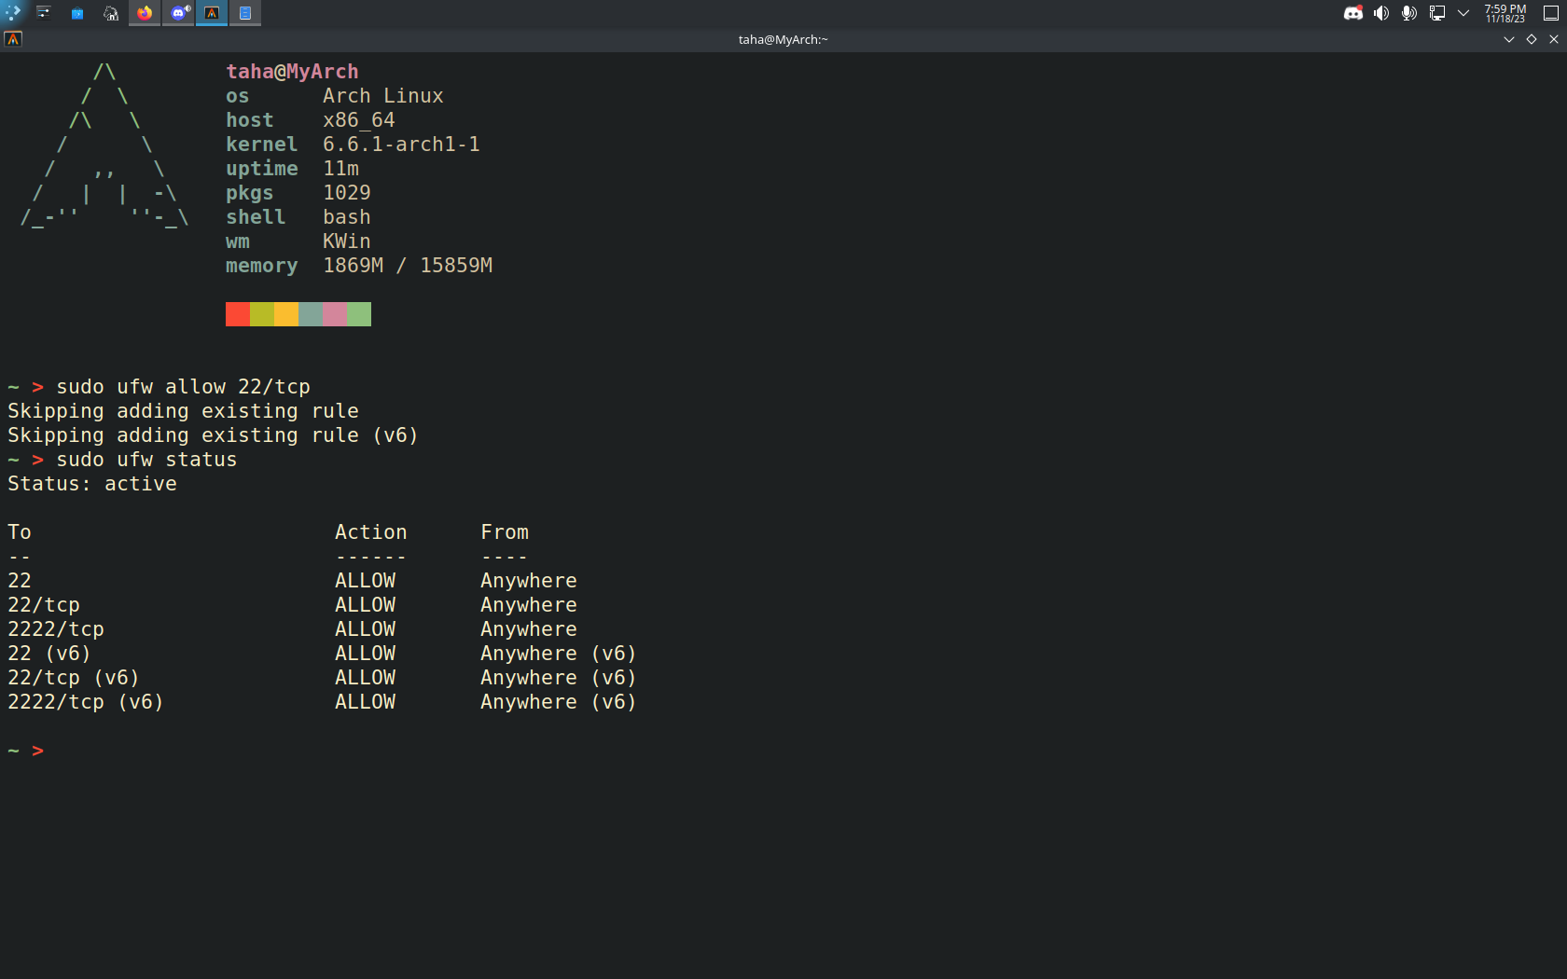
Activation de firewall
firewall
Enable firewall & status

Slide 21
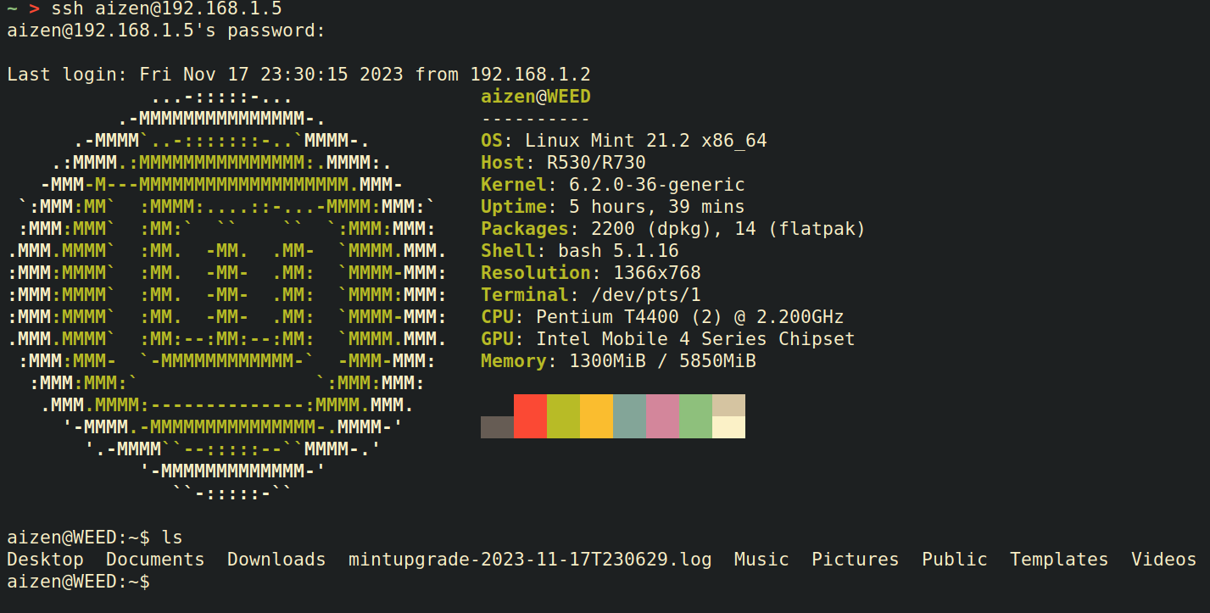
Connexion des machine avec SSH

Slide 22
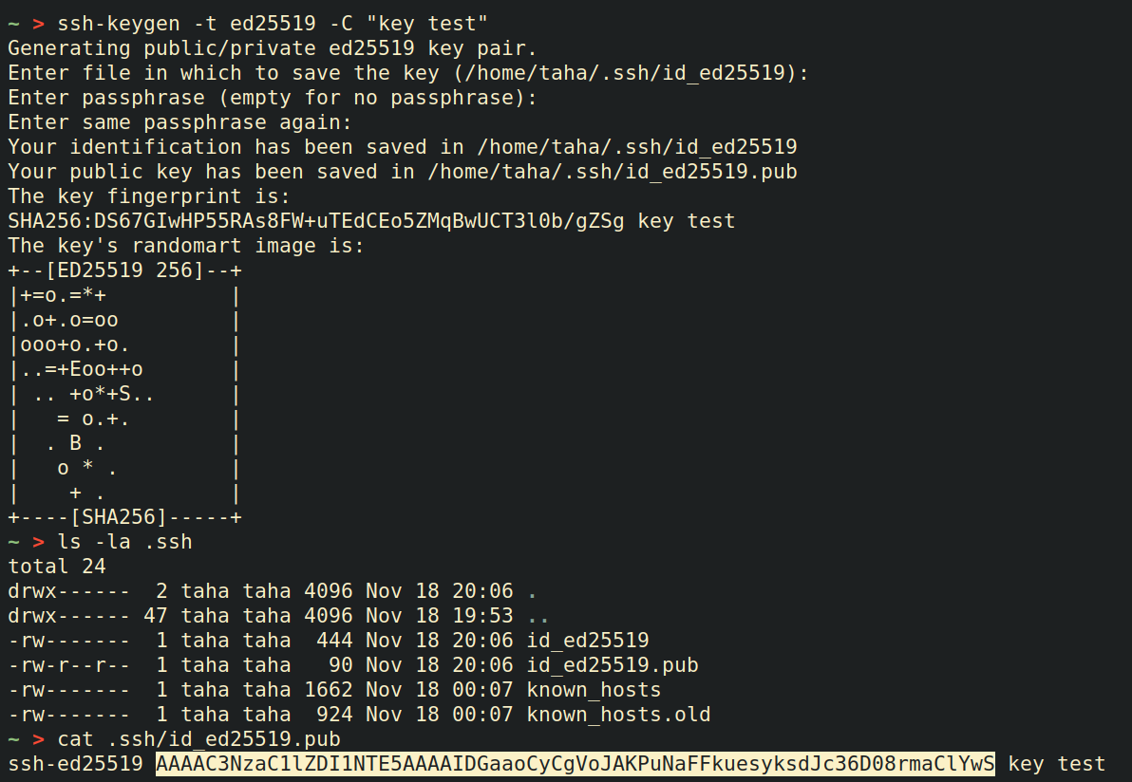
Génération du SSH Keys

Slide 23
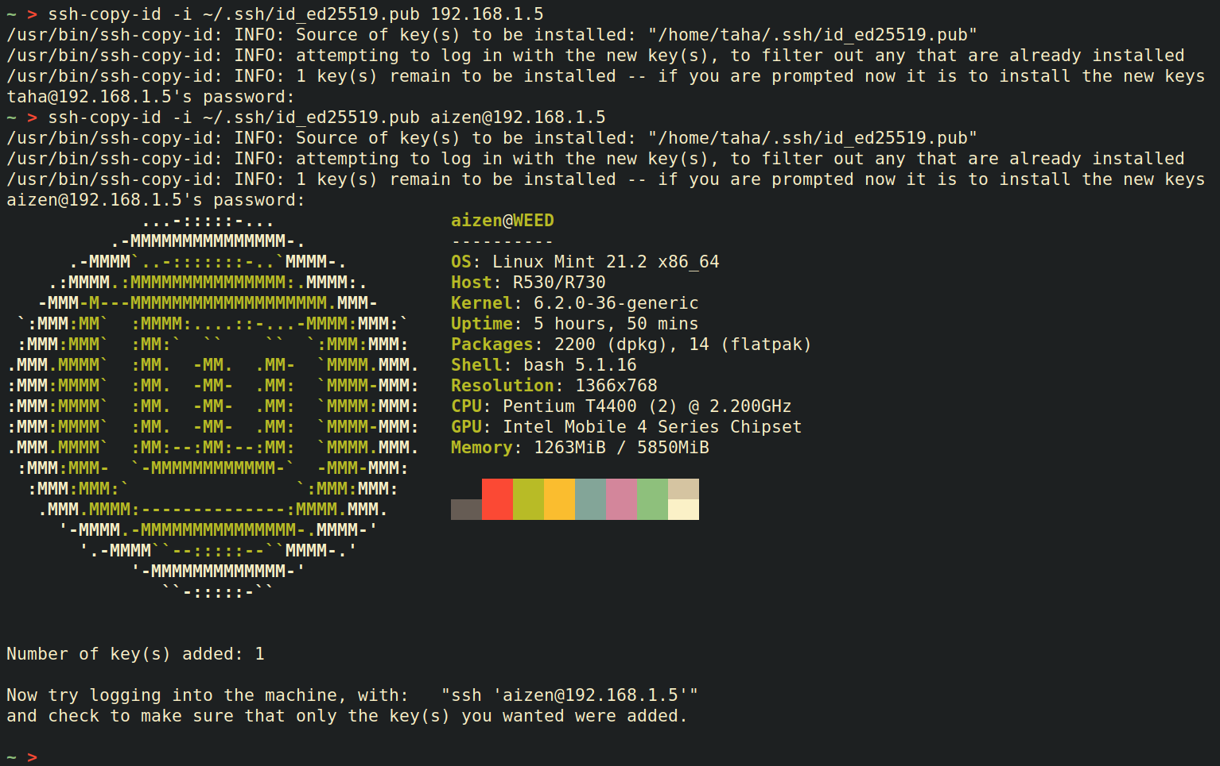
Copie le cle du SSH

Slide 24
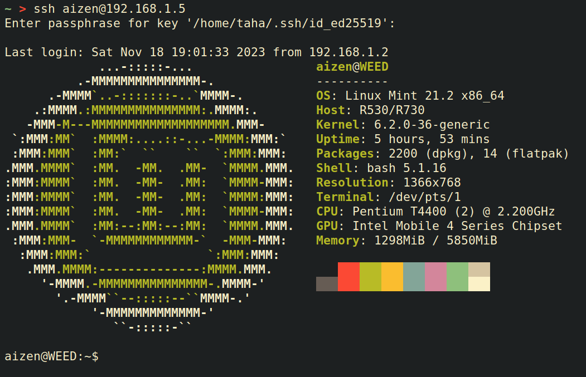
Connexion avec SSH keys

Slide 25
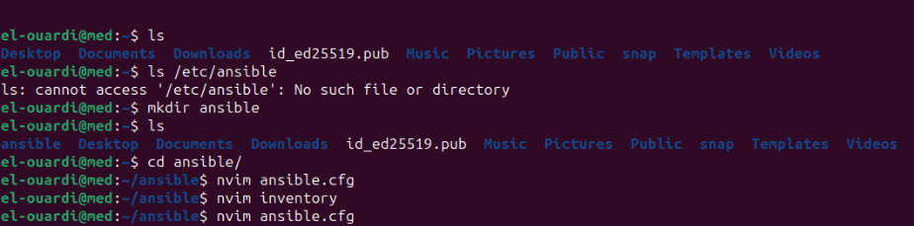
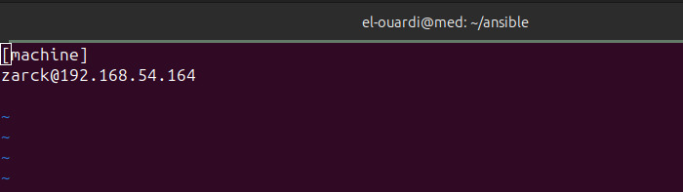
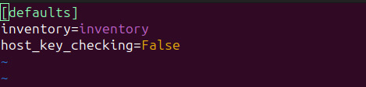
Configuration de l’ANSIBLE

Slide 26
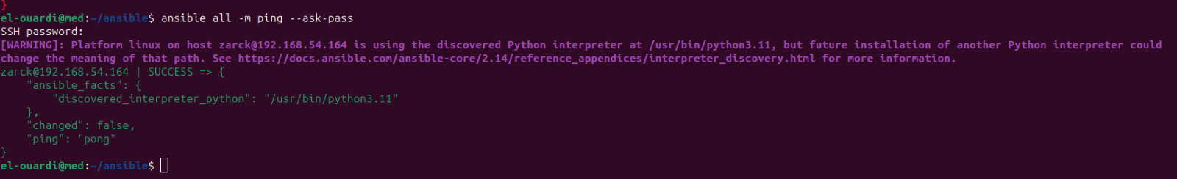
Test ping avec ANSIBLE

Slide 27
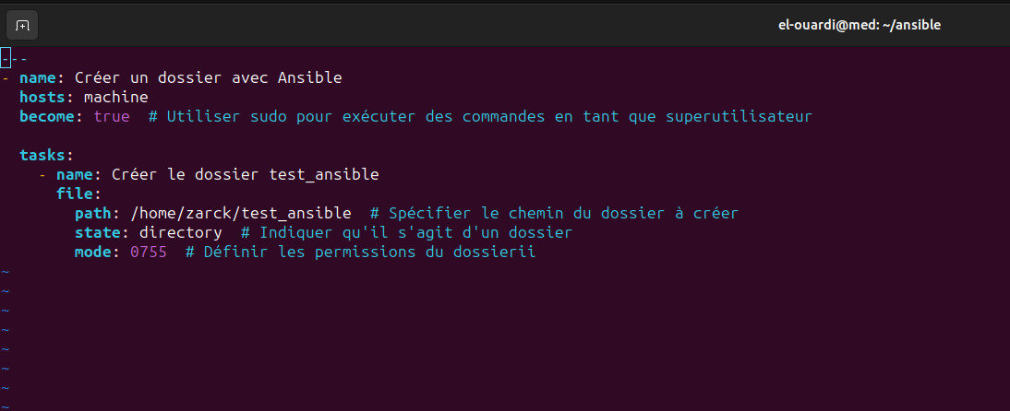
Exemple d’un playbook No 1

Slide 28
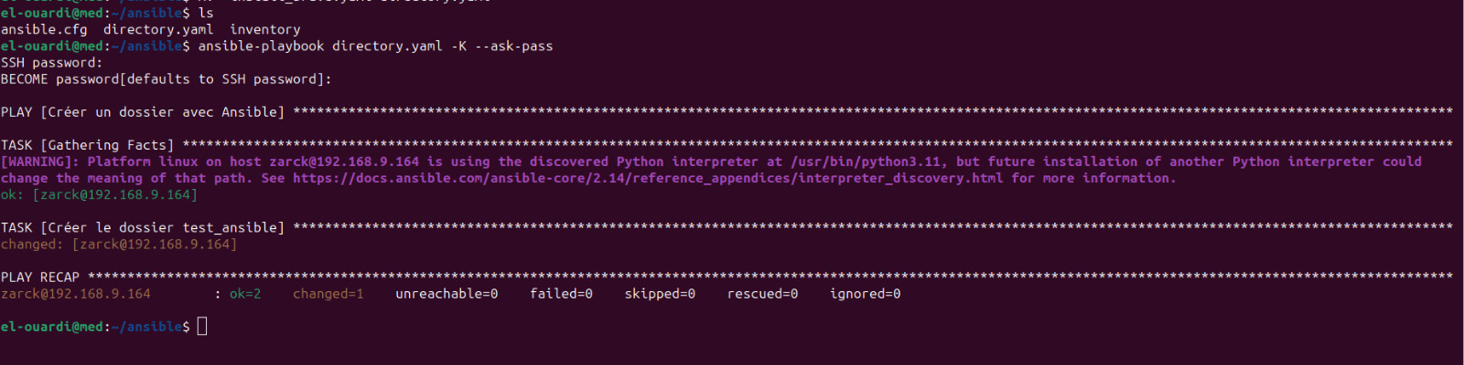
Execution du playbook No 1

Slide 29
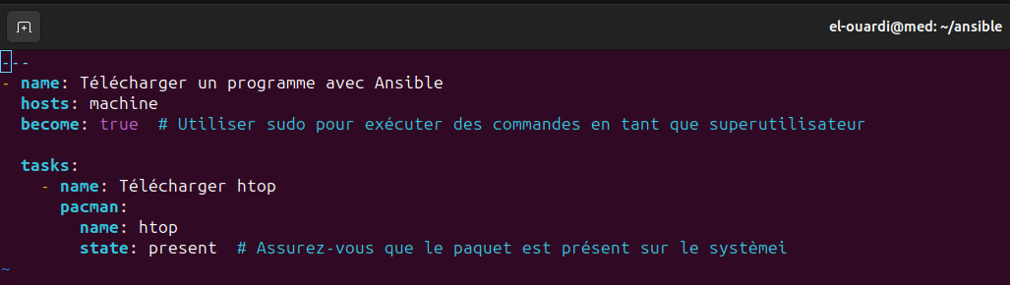
Exemple du playbook No 2

Slide 30
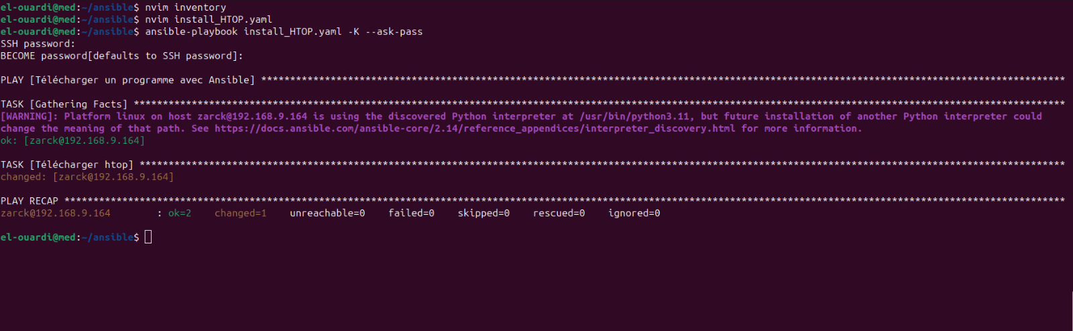

Execution du playbook No 2

Slide 31

05
- C’est quoi WIRESHARK
- Installation du Wireshark
- L'attaque du Wireshark

Slide 32
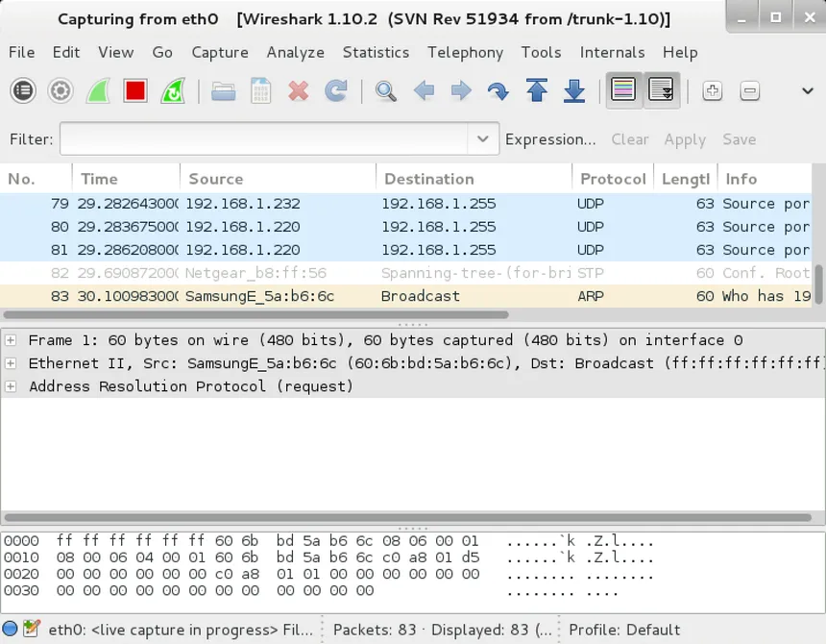
C’est quoi WIRESHARK
Wireshark est un outil open-source d'analyse de paquets réseau qui permet de capturer, visualiser, et inspecter le trafic sur un réseau. Il offre une compréhension approfondie du fonctionnement des communications réseau en examinant les paquets de données qui transitent entre les différents points du réseau.

Slide 33
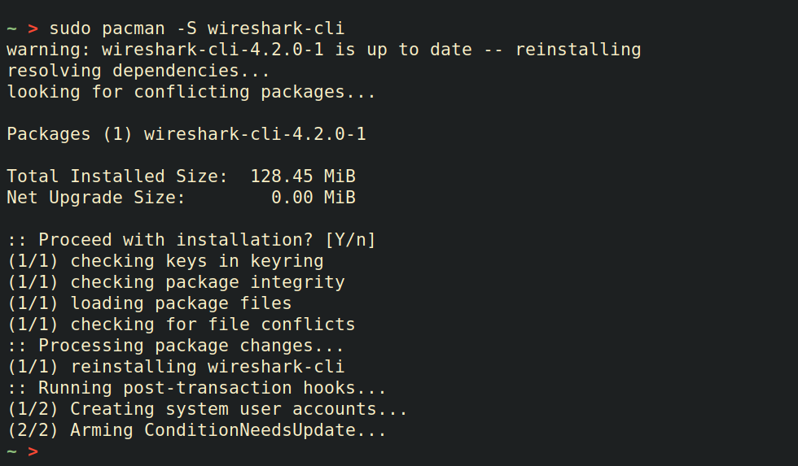
Installation du WIRESHARK

Slide 34
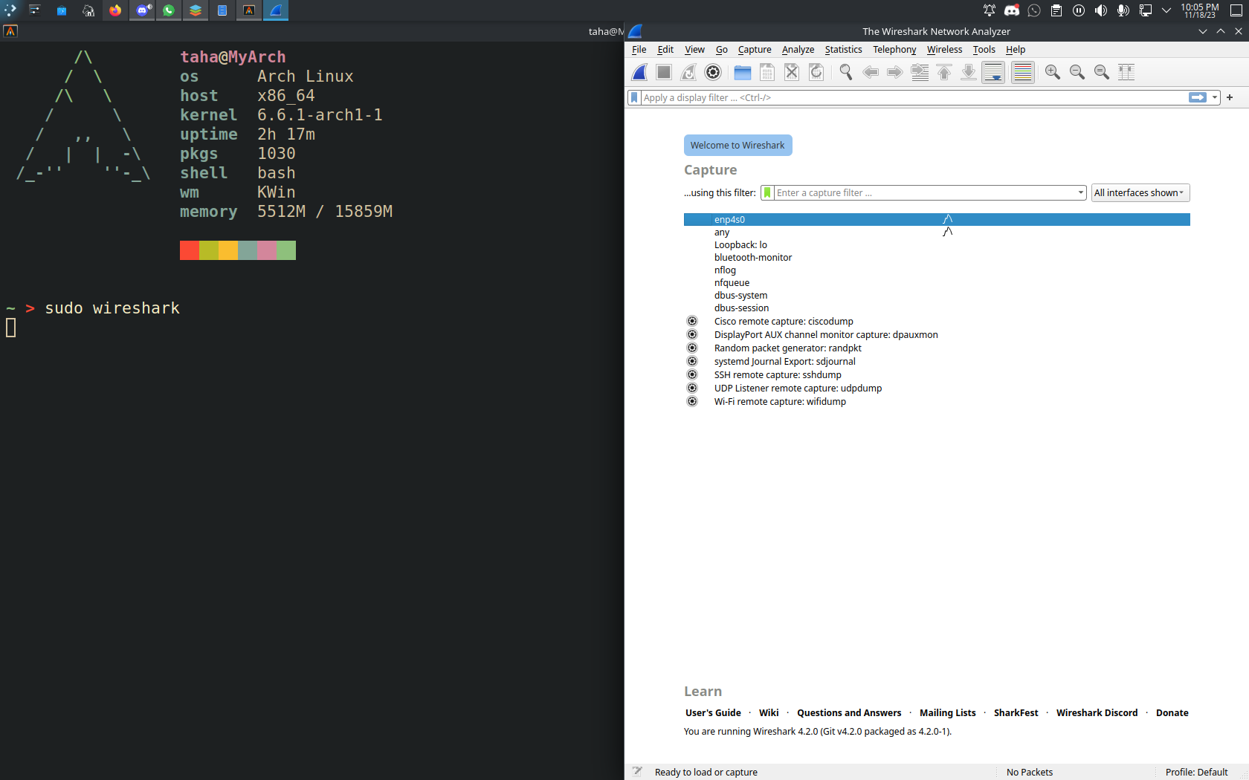
Ouvrir WIRESHARK avec command sudo

Slide 35
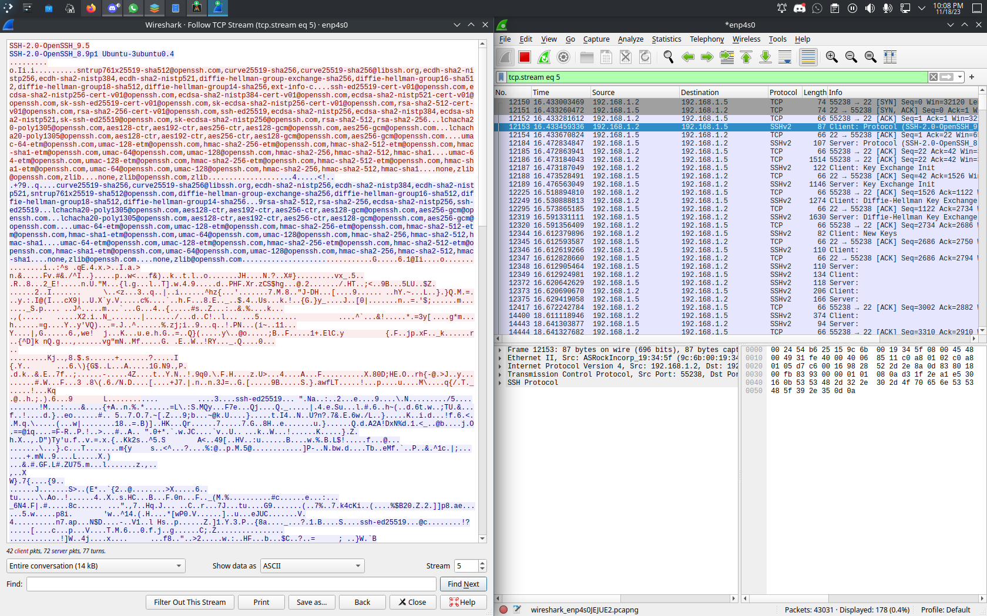
L’attaque avec WIRESHARK

Slide 36
06
Analyse des résultats (conclusion)

Slide 37
Analyse des résultats
- En examinant les résultats de la simulation avec SSH, on peut montrer que les données échangées entre le client et le serveur sont sécurisées. Le chiffrement des données par SSH garantit que même si un attaquant intercepte les paquets, il ne peut pas comprendre le contenu, car il est chiffré.
- La comparaison visuelle des données capturées avec Wireshark dans les deux scénarios soulignera la sécurité renforcée offerte par SSH. Les informations sensibles, telles que les identifiants de connexion, les commandes, ou les données confidentielles, restent confidentielles et ne peuvent pas être exploitées par un tiers non autorisé.
- On peut également mettre en avant le mécanisme d'authentification forte de SSH, qui ajoute une couche supplémentaire de sécurité en vérifiant l'identité des parties impliquées dans la communication.

Slide 38
MERCI POUR VOTRE ATTENTION
© ENS S5 INFORMATIQUE - 2023

Slide 39
Resources
https://wiki.archlinux.org/title/Secure_Shell
https://wiki.archlinux.org/title/Ansible
https://wiki.archlinux.org/title/Wireshark
https://www.geeksforgeeks.org/tcp-ip-model/
https://www.digicert.com/fr/what-is-ssl-tls-and-https
https://docs.ansible.com

